Slide 1
BAB 9
Strategi
Tata Letak (Layout)

Slide 2
Outline
Global Company Profile:
McDonald’s
Penting Strategisnya Keputusan Layout
Jenis-jenis Layout
Layout kantor
Layout Ritel
Layout Gudang dan Toko

Slide 3
Outline - Continued
Layout Posisi Tetap
Layout Berorientasi-Process
Sel Kerja
Layout Berulang dan Layout Produk

Slide 4
Tujuan Pembelajaran
Setelah mengikuti Bab ini, Anda diharapkan mampu:
Mendiskusikan pentingnya isu-isu dalam bidang layout kantor
Mendefinisikan tujuan layout ritel
Mendiskusikan Manajemen gudang modern dan istilah seperti ASRS, cross-docking, dan random stocking
Mengidentifikasi kapan seharusnya layouts posisi tetap diterapkan

Slide 5
Tujuan Pembelajaran
Setelah mengikuti Bab ini, Anda diharapkan mampu:
Menjelaskan bagaimana mencapai layout fasilitas berorientasi proses yang baik.
Mendefinisikan sel kerja dan kebutuhan sebuah sel kerja
Mendefinisikan Layout berorientasi-produk
Menjelaskan bagaimana menyeimbangkan aliran produksi pada layout fasilitas perorientasi produk atau perulangan

Slide 6
Learning Objectives
When you complete this chapter you should be able to:
Explain how to achieve a good process-oriented facility layout
Define work cell and the requirements of a work cell
Define product-oriented layout
Explain how to balance production flow in a repetitive or product-oriented facility

Slide 7
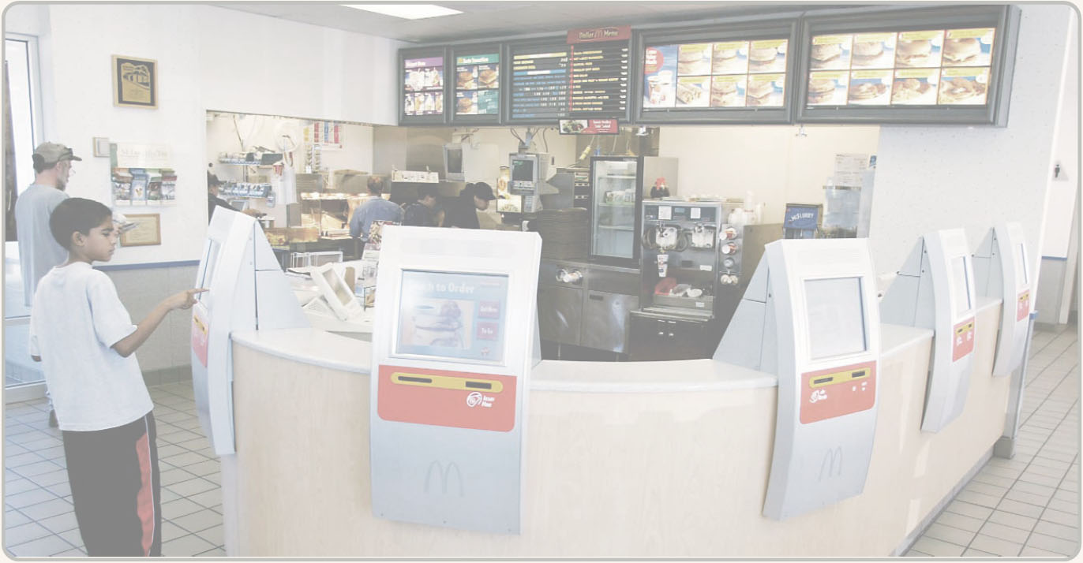
Inovasi-inovasi pada McDonald
Tempat duduk dalam ruang (indoor) (1950an)
Jendela Drive-through (1970an)
Menambahkan breakfast pada menu (1980an)
Menambah area bermain (akhir 1980an)
Desain ulang dapur (1990an)
Kios swalayan (2004)
Tiga Sesi makan malam terpisah
© 2014 Pearson Education, Inc.

Slide 8
Inovasi-inovasi pada McDonald
Enam dari tujuh inovasi adalah keputusan layout
Tempat duduk dalam ruang (indoor) (1950an)
Jendela Drive-through (1970an)
Menambahkan breakfast pada menu (1980an)
Menambah area bermain (akhir 1980an)
Desain ulang dapur (1990an)
Kios swalayan (2004)
Tiga Sesi makan malam terpisah
© 2014 Pearson Education, Inc.

Slide 9
Inovasi-inovasi pada McDonald’s
Enam dari tujuh inovasi adalah keputusan layout
Tempat duduk dalam ruang (indoor) (1950an)
Jendela Drive-through (1970an)
Menambahkan breakfast pada menu (1980an)
Mendambah area bermain (akhir 1980an)
Desain ulang dapur (1990an)
Kios swalayan (2004)
Tiga sesi makan malam terpisah
© 2014 Pearson Education, Inc.

Slide 10
Innovations at McDonald’s
Indoor seating (1950s)
Drive-through window (1970s)
Adding breakfast to the menu (1980s)
Adding play areas (late 1980s)
Redesign of the kitchens (1990s)
Self-service kiosk (2004)
Now three separate dining sections
Six out of the seven are layout decisions!
© 2014 Pearson Education, Inc.

Slide 11
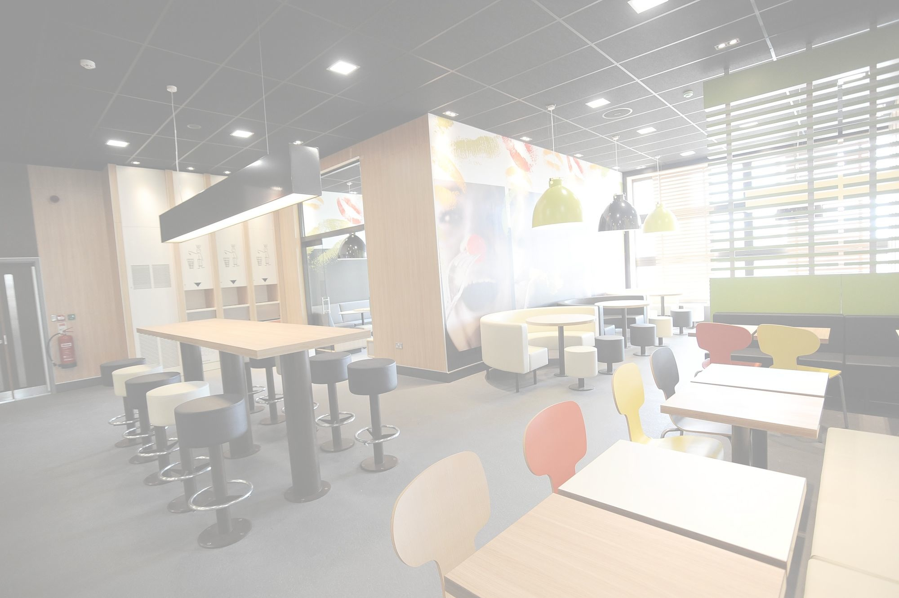
Layout Baru McDonald
Tujuh inovasi utama
Desain ulang seluruh 30.000 outlet seluruh dunia
Tiga area makan malam terpisah
  Zona berlama-lama dengan kursi yang nyaman dan koneksi Wi-Fi
  Zona Ambil dan pergi dengan counter tinggi
  Zona Fleksibel untuk anak dan keluarga
Layout fasilitas adalah sumber keunggulan bersaing
© 2014 Pearson Education, Inc.

Slide 12
Penting Strategisnya Keputusan Layout
Tujuan strategisnya layout adalah untuk mengembangkan layout yang efektif dan efisien yang dapat memenuhi kebutuhan bersaing perusahaan

Slide 13
Pertimbangan Desain Layout
Pemanfaatan ruang, peralatan dan orang lebih tinggi
Memperbaiki aliran informasi, bahan dan orang
Memperbaiki moral karyawan dan kondisi kerja yang lebih aman
Memperbaiki interaksi pelanggan/klien
Fleksibilitas

Slide 14
Pertimbangan Desain Layout
Higher utilization of space, equipment, and people
Improved flow of information, materials, or people
Improved employee morale and safer working conditions
Improved customer/client interaction
Flexibility

Slide 15
Jenis-jenis Layout
Layout Kantor
Layout Ritel
Layout Gudang
Layout Posisi-Tetap
Layout Orientasi-Proses
Layout Sel-Kerja
Layout Orientasi-Produk

Slide 16
Types of Layout
Office layout
Retail layout
Warehouse layout
Fixed-position layout
Process-oriented layout
Work-cell layout
Product-oriented layout

Slide 17
Jenis-jenis Layout
Layout Kantor: Posisi para pekerja, peralatannya, dan ruang/kantor untuk menyediakan pergerakan informasi
Layout Ritel: Mengalokasikan ruang rak dan perilaku respon kepada pelanggan.
Layout Gudang: Ditujukan menyeimbangkan (trade-off) antara ruang dan penanganan bahan

Slide 18
Jenis-jenis Layout
Layout Posisi-Tetap: Ditujukan untuk kebutuhan layout proyek besar seperti galangan kapal, pesawat terbang, atau bangunan gedung
Layout Beroientasi-Proses: Berhubungan dengan produksi dengan volume rendah dan keragaman tinggi (juga disebut produksi job shop atau intermittent)

Slide 19
Jenis-jenis Layout
Layout Sel Kerja: Menyusun mesin dan peralatan untuk focus pada produksi satu produk atau kelompok produk yang berhubungan
Layout Orientasi-Produk: Mencari penggunaan tenaga dan mesin terbaik dalam produksi berulang atau kontinyu

Slide 20
Types of Layout
Fixed-position layout: Addresses the layout requirements of large, bulky projects such as ships and buildings
Process-oriented layout: Deals with low-volume, high-variety production (also called job shop or intermittent production)

Slide 21
Types of Layout
Work cell layout: Arranges machinery and equipment to focus on production of a single product or group of related products
Product-oriented layout: Seeks the best personnel and machine utilizations in repetitive or continuous production

Slide 22
Strategi Layout
TABEL 9.1 | Strategi Layout
 |  | TUJUAN | CONTOH
Kantor |  | Menempatkan pekerja yang sering perlu berhubungan didekatkan satu sama lain | Allstate Insurance Microsoft Corp.
Ritel |  | Menunjukkan kepada pelanggan akan item-item yang memiliki margin tinggi | Kroger’s Supermarket Walgreen’s Bloomingdale’s
Gudang |  | Menyeimbangkan antara penyimpanan biaya rendah dengan penanganan biaya rendah | Federal-Mogul’s warehouse The Gap’s distribution center
Proyek (posisi tetap) |  | Mobilisasi bahan dan peralatan pada area penyimpanan terbatas di sekitar lokasi (situs) proyek | Ingall Ship Building Corp. Trump Plaza Pittsburgh Airport

Slide 23
Strategi Layout
TABEL 9.1 | Strategi Layout
 |  | TUJUAN | CONTOH
Job Shop (orientasi-proses) |  | Mengelola bermacam-macam aliran bahan untuk tiap produk | Arnold Palmer Hospital Hard Rock Cafe Olive Garden
Sel Kerja (product family) |  | Mengidentifikasi family produk, membangun tim, anggota tim lintas kereta | Hallmark Cards Wheeled Coach Ambulances
Berulang/ Kontinyus (orientasi produk) |  | Menyelaraskan waktu tugas pada tiap stasiun kerja | Sony’s TV assembly line Toyota Scion

Slide 24
Layout yang baik mempertimbangkan:
Peralatan Material handling
Kapasitas dan kebutuhan ruang
Lingkungan dan Estetika
Aliran informasi
Biaya pergerakan antar berbagai area kerja

Slide 25
LAYOUT KANTOR

Slide 26
Layout Kantor
Mengelompokkan karyawan, peralatannya, dan ruang untuk menyediakan kenyamanan dan pergerakan informasi.
Pergerakan informasi adalah perbedaan utama
Biasanya dalam keadaan mengalir karena seringnya perubahan teknologi

Slide 27
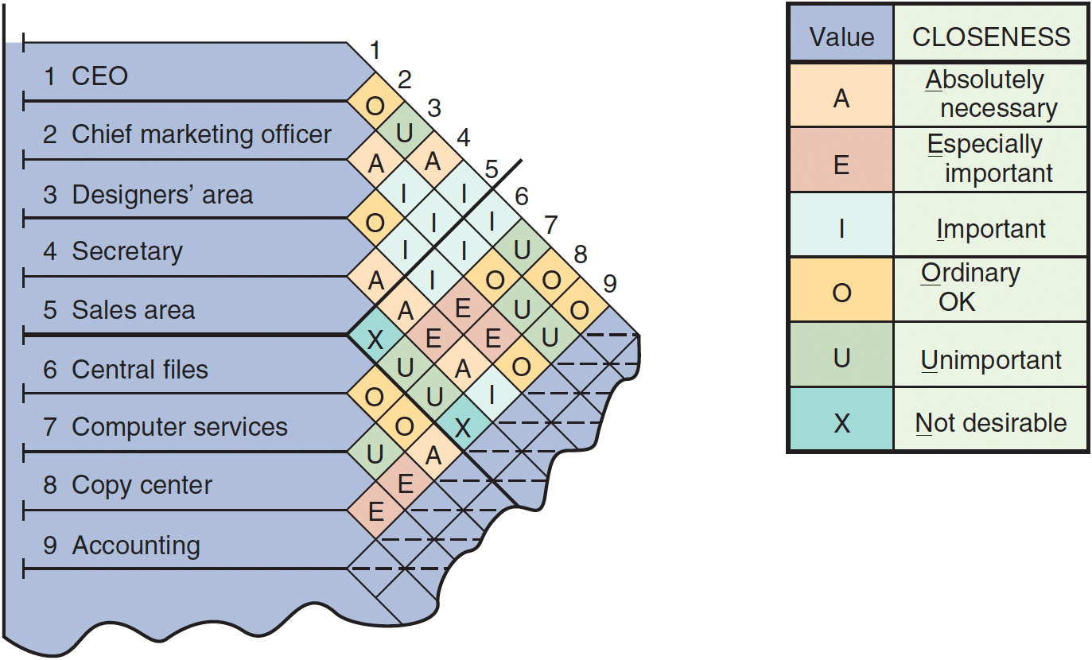
Bagan Keterhubungan
Figure 9.1

Slide 28
Layout Kantor
Tiga aspek sosial dan fisik
  Kedekatan (Proximity)
  Privasi (Privacy)
  Permisi (Permission)
Dua kecenderungan utama
  Teknologi informasi
  Kebutuhan dinamis untuk ruang dan layanan

Slide 29
LAYOUT RITEL

Slide 30
Layout Ritel Supermarket
Tujuannya adalah untuk memaksimumkan profitabilitas per meter persegi luas lantai
Penjualan dan profitabilitas bervariasi langsung dengan kontak pelanggan

Slide 31
Lima ide yang sangat membantu untuk Supermarket
Tempatkan item-item yang menarik di selasar toko
Gunakan lokasi yang menonjol untuk item impuls tinggi dan margin tinggi
Distribusikan power item-item ke kedua sisi lorong dan pencar-pencar untuk meningkatkan pandangan item yang lain.
Gunakan lokasi ujung lorong
Sampaikan misi toko melalui penempatan yang cermat dari departemen prospek

Slide 32
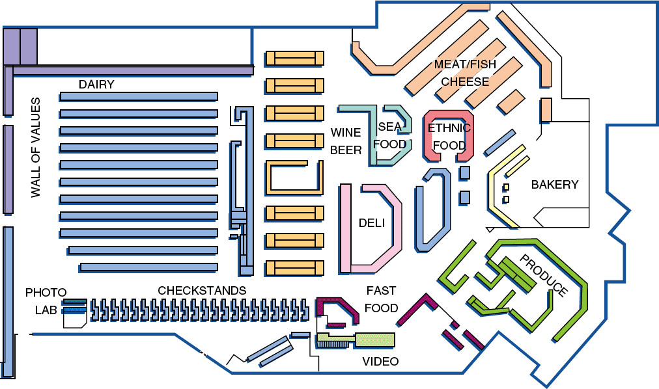
Store Layout
Figure 9.2

Slide 33
Menempatkan Ritel
Pabrikan membayar fee kepada riteler untuk meminta kepada riteler itu untuk memajang produknya.
Faktor penyumbang
  Keterbatasan ruang di rak
  Meningkatnya produk baru
  Informasi yang lebih baik tentang penjualan, melalui pengumpulan data Poin-of-sale (POS)
  Pengendalian persediaan lebih dekat

Slide 34
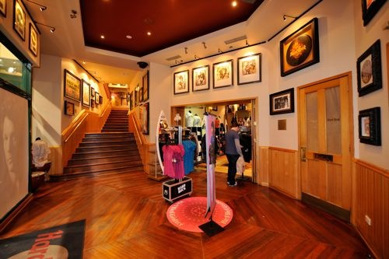
Servicescape
Suasana- Karakteristik latarbelakan seperti pencahayaan, suara, bau, dan temperature
Layout spasial dan fungsional – yang meliputi rencana jalur sirkulasi pelanggan, karakteristik lorong, dan pengelompokan produk
Rambu, simbol, dan
artefak - karakteristik
desain bangunan yang
membawa makna sosial

Slide 35
LAYOUT GUDANG

Slide 36
Layout Pergudangan dan Penyimpanan
Tujuannya adalah untuk mengoptimalkan keseimbangan antara biaya penanganan dan biaya terkait luas lantai gudang
Memaksimumkan total ruang gudang – memanfaatkannya secara penuh volume sementara tetap mempertahankan biaya penanganan barang/bahan tetap rendah.

Slide 37
Layout Pergudangan dan Penyimpanan
Semua biaya terkait dengan transaksi:
  Transport masuk
  Penyimpanan
  Mencari dan memindahkan bahan/barang
  Transport keluar
  Peralatan, orang, bahan, supervisi, asuransi, penyusutan
Meminimumkan Minimize kerusakan dan pembusukan

Slide 38
Layout Pergudangan dan Penyimpanan
Biaya Material Handling:
Semua biaya terkait dengan transaksi:
  Transport masuk
  Penyimpanan
  Mencari dan memindahkan bahan/barang
  Transport keluar
  Peralatan, orang, bahan, supervisi, asuransi, penyusutan
Meminimumkan kerusakan dan pembusukan

Slide 39
Warehousing and Storage Layouts
Material Handling Costs
All costs associated with the transaction
  Incoming transport
  Storage
  Finding and moving material
  Outgoing transport
  Equipment, people, material, supervision, insurance, depreciation
Minimize damage and spoilage

Slide 40
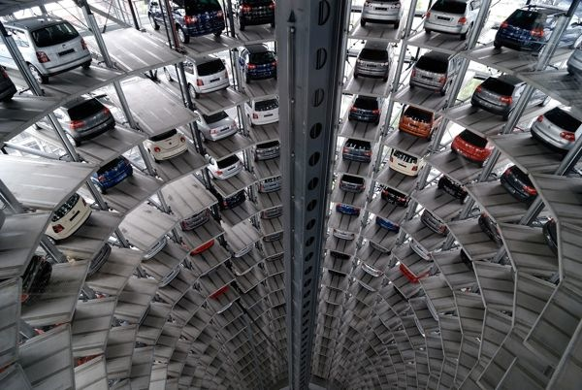
Layout Pergudangan dan Penyimpanan
Kepadatan gudang cenderung bervariasi berbanding terbalik dengan jumlah barang yang berbeda yang disimpan
Sistem Penyimpanan dan Pengambilan Otomatis (Automated Storage and Retrieval Systems = ASRS)
dapat meningkatkan
produktivitas gudang
secara signifikan
kira-kira 500%
Lokasi dermaga
adalah elemen
desain utama

Slide 41
Warehousing and Storage Layouts
Warehouse density tends to vary inversely with the number of different items stored
Automated Storage and Retrieval Systems (ASRSs) can significantly improve
warehouse
productivity by
an estimated 500%
Dock location is a
key design element

Slide 42
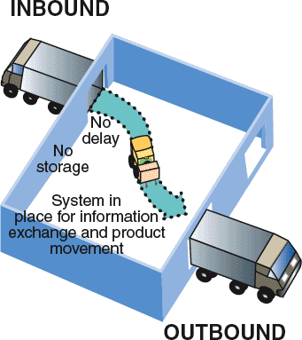
Cross-Docking
Barang dipindahkan langsung dari penerimaan ke pengiriman dan tidak ditempatkan di penyimpanan di gudang
Memerlukan penjadwalan
ketat dan
pengiriman akurat,
Identifikasi bar code atau RFID
didgunakan untuk
notifikasi pengiriman
lanjutan seperti
barang yang
dimuat

Slide 43
Stocking Acak
Biasanya membutuhkan Automatic Identification Systems (AISs) dan Effective Information Systems
Memungkinkan penggunaan ruang lebih efisien
Tugas kunci (utama)
  Mempertahankan daftar lokasi terbuka
  Memelihara record yang akurat
  Urutan item untuk meminimalkan perjalanan, pilih waktu
  Gabungkan perintah pengambilan
  Tentukan kelas item ke area tertentu

Slide 44
Customizing
Aktivitas bernilai tambah yang dilakukan di gudang
Memungkinkan strategi biaya rendah dan respons cepat
  Perakitan komponen
  Memuat perangkat lunak
  Perbaikan
  Pelabelan dan kemasan yang disesuaikan

Slide 45
LAYOUT POSISI TETAP

Slide 46
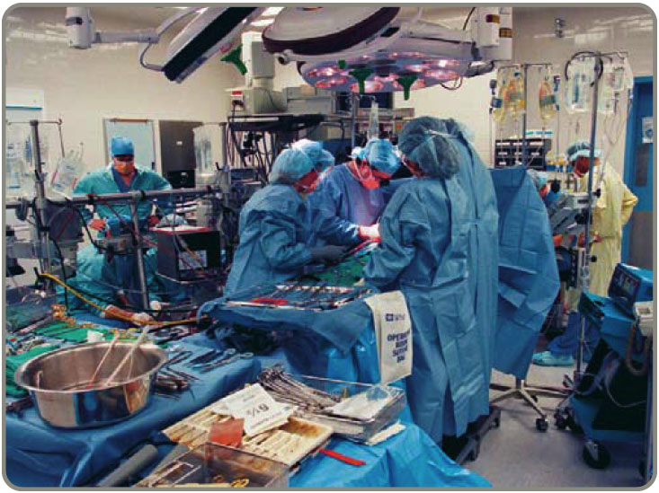
Fixed-Position Layout
Produk tetap di satu tempat
Pekerja dan peralatan datang ke situs
Faktor-faktor yang rumit
  Ruang terbatas di situs
  Bahan yang berbeda-beda dibutuhkan pada tahapan proyek yang berbeda
  Volume material yang dibutuhkan bersifat dinamis

Slide 47
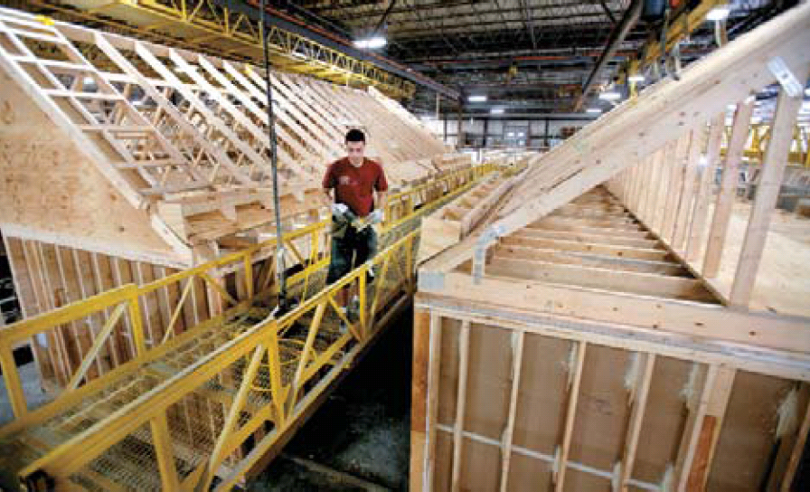
Alternative Strategy
Sebagian besar proyek mungkin diselesaikan di luar lokasi di fasilitas yang berorientasi pada produk
Ini dapat "meningkatkan"
  efisiensi secara signifikan,
  tetapi "hanya mungkin"
  ketika beberapa "unit
  yang serupa perlu dibuat

Slide 48
LAYOUT BERORIENTASI PROSES (PROCESS LAYOUT)

Slide 49
Layout Berorientasi Proses
Mesin dan peralatan sejenis dikelompokkan bersama
Fleksibel dan mampu menangani berbagai macam produk atau layanan
Penjadwalan bisa sulit dan pengaturan, penanganan material, dan biaya tenaga kerja bisa tinggi

Slide 50
Layout Berorientasi Proses
Operasi
Ruang Triase IGD
Admisi IGD
Patient A – patah tulang kaki
Pasien B - alat pacu jantung tdk
menentu
Laborat
Tempat tidur
IGD
Radiologi
Farmasi
Billing/keluar
Figure 9.3

Slide 51
Layout Berorientasi Proses
Atur pusat kerja sehingga dapat meminimalkan biaya penanganan material
Elemen biaya dasar adalah
  Banyaknya beban (atau orang) yang bergerak antar pusat
  Beban jarak (atau orang) berpindah antar pusat

Slide 52
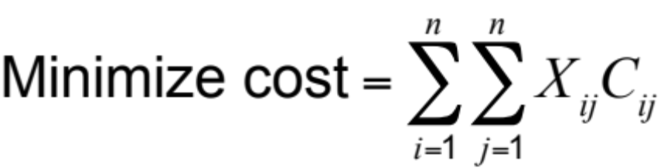
Layout Berorientasi Proses
Di mana n = banyaknya pusat kerja atau departemen
i, j = departemen individual
X_{ij} = banyaknya beban pindah dari
departemen i ke departemen j
C_{ij} = biaya memindah beban antara
departemen i dan departemen j

Slide 53
Contoh Layout Proses
Atur enam departemen di pabrik untuk meminimalkan biaya penanganan material. Setiap departemen berukuran 20 x 20 kaki dan bangunannya memiliki panjang 60 kaki dan lebar 40 kaki.
Buatlah “matrik dari-ke”
Tentukan persyaratan ruang
Kembangkan diagram skematis awal
Tentukan biaya tata letak ini
Coba tingkatkan tata letak
Siapkan rencana terperinci

Slide 54
Process Layout Example
Figure 9.4
Banyaknya beban per minggu
50 100 0 0 20
30 50 10 0
20 0 100
50 0
0
Departemen Perakitan Pengecatan Mesin Workshop Penerimaan Pengiriman Pengujian
(1) (2) (3) (4) (5) (6)
Perakitan (1)
Pengecatan (2)
Mesin (3)
Penerimaan (4)
Pengiriman (5)
Pengujian (6)
Department Assembly Painting Machine Receiving Shipping Testing
(1) (2) Shop (3) (4) (5) (6)
Assembly (1)
Painting (2)
Machine Shop (3)
Receiving (4)
Shipping (5)
Testing (6)

Slide 55
Process Layout Example
Figure 9.4
Banyaknya beban per minggu
50 100 0 0 20
30 50 10 0
20 0 100
50 0
0
Department Assembly Painting Machine Receiving Shipping Testing
(1) (2) Shop (3) (4) (5) (6)
Assembly (1)
Painting (2)
Machine Shop (3)
Receiving (4)
Shipping (5)
Testing (6)

Slide 56
Contoh Layout Proses
Figure 9.5
Area A Area B Area C
Area D Area E Area F
Departemen Departemen Departemen
Perakitan Pengecatan Mesin Workshop
(1) (2) (3)
40’
Departemen Departemen Departemen
Penerimaan Pengiriman Pengujian
(4) (5) (6)
60’

Slide 57
Contoh Layout Proses
Grafik Aliran Interdepartemental
Figure 9.6
100
50
30
Mesin Workshop
(3)
Perakitan
(1)
Pengecatan
(2)
20
20
10
50
100
Penerimaan
(4)
Pengiriman
(5)
Pengujian
(6)
50

Slide 58
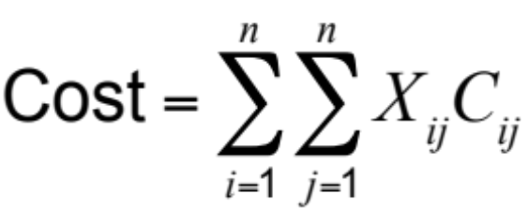
Contoh Layout Proses
Cost = $50 + $200 + $40
(1 and 2) (1 and 3) (1 and 6)
+ $30 + $50 + $10
(2 and 3) (2 and 4) (2 and 5)
+ $40 + $100 + $50
(3 and 4) (3 and 6) (4 and 5)
= $570

Slide 59
Contoh Layout Proses
Grafik Aliran Interdepartemental Revisi
30
Figure 9.7
50
100
Mesin
workshop (3)
Pengecatan
(2)
Perakitan
(1)
10
20
50
20
100
Penerimaan
(4)
Pengiriman
(5)
Pengujian
(6)
50

Slide 60
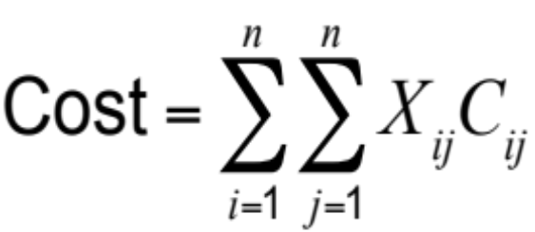
Contoh Layout Proses
Cost = $50 + $100 + $20
(1 and 2) (1 and 3) (1 and 6)
+ $60 + $50 + $10
(2 and 3) (2 and 4) (2 and 5)
+ $40 + $100 + $50
(3 and 4) (3 and 6) (4 and 5)
= $480

Slide 61
Contoh Layout Proses
Figure 9.8
Area A Area B Area C
Area D Area E Area F
Departemen Departemen Departemen
Pengecatan Perakitan Mesin Workshop
(2) (1) (3)
40’
Departemen Departemen Departemen
Penerimaan Pengirimant Pengujian
(4) (5) (6)
60’

Slide 62
Software Komputer
Pendekatan grafis hanya berfungsi untuk masalah kecil
Program komputer tersedia untuk memecahkan masalah yang lebih besar
  CRAFT
  ALDEP
  CORELAP
  Factory Flow
  Proplanner

Slide 63
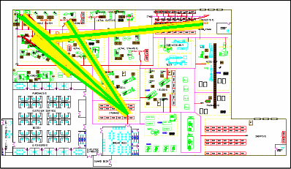
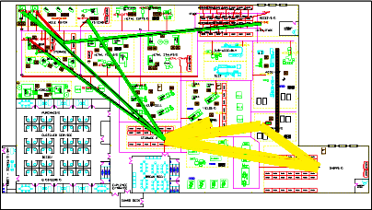
Software Komputer
Proplanner analysis
  Distance traveled reduced by 38%
After
Before

Slide 64
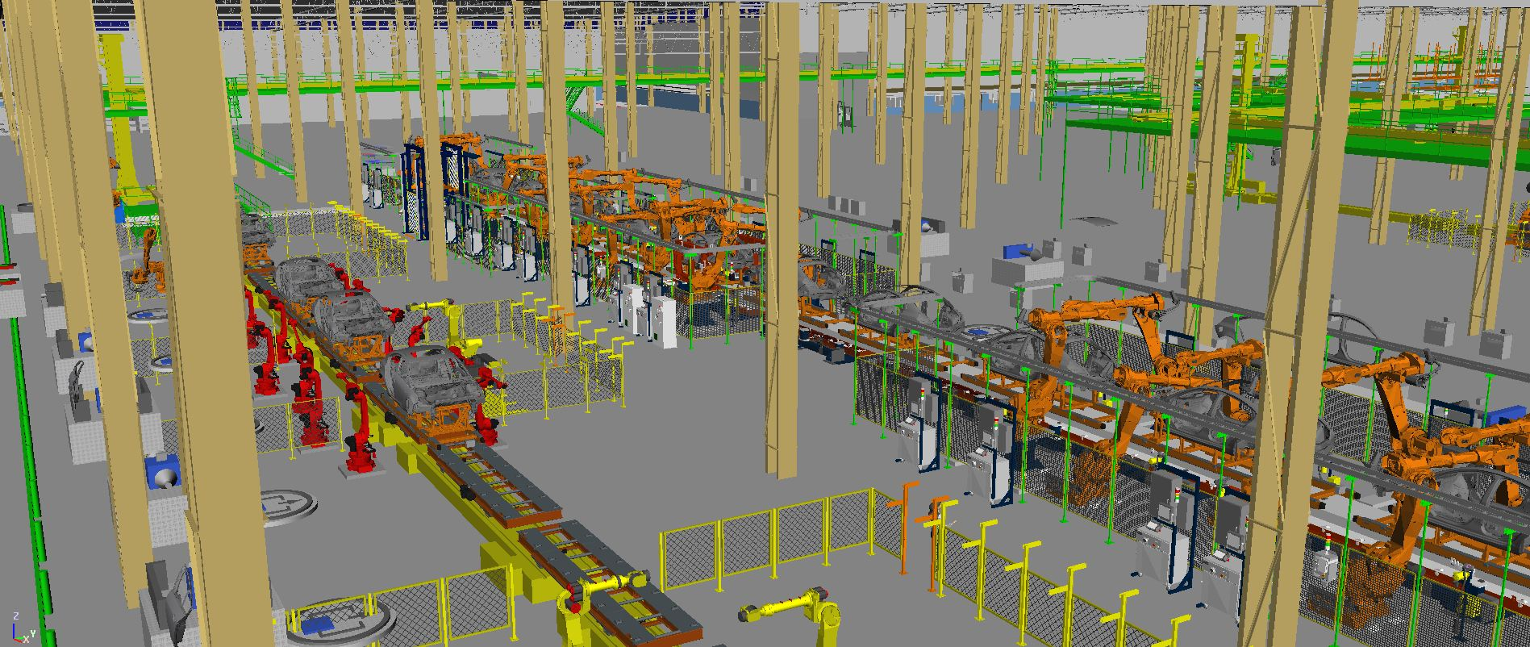
Software Komputer
Perangkat lunak visualisasi tiga dimensi memungkinkan manajer untuk melihat kemungkinan tata letak dan menilai proses, penanganan material, efisiensi, dan masalah keamanan

Slide 65
LAYOUT SEL KERJA (WORK CELL)

Slide 66
Sel Kerja (Work Cell)
Atur ulang orang dan mesin ke dalam kelompok untuk fokus pada produk tunggal atau grup produk
Teknologi grup mengidentifikasi produk yang memiliki karakteristik serupa untuk sel tertentu
Volume harus membenarkan sel
Sel dapat dikonfigurasikan sebagai desain atau perubahan volume

Slide 67
Keunggulan Work Cells
Pengurangan persediaan dalam proses kerja
Lebih sedikit ruang lantai yang dibutuhkan
Mengurangi persediaan bahan baku dan barang jadi
Mengurangi biaya tenaga kerja langsung
Peningkatan rasa partisipasi karyawan
Peningkatan penggunaan peralatan dan mesin
Mengurangi investasi dalam mesin dan peralatan

Slide 68
Kebutuhan Work Cells
Identifikasi keluarga produk
Pelatihan tingkat tinggi, fleksibilitas dan pemberdayaan karyawan
Menjadi mandiri, dengan peralatan dan sumber daya sendiri
Uji (poka-yoke) di setiap stasiun di dalam sel

Slide 69
Memperbaiki Layout menggunakan Work Cells
Figure 9.9 (a)
Material
Current layout - workers in small closed areas.
Improved layout - cross-trained workers can assist each other. May be able to add a third worker as additional output is needed.

Slide 70
Memperbaiki Layout menggunakan Work Cells
Figure 9.9 (b)
Current layout - straight lines make it hard to balance tasks because work may not be divided evenly
Improved layout - in U shape, workers have better access. Four cross-trained workers were reduced.
U-shaped line may reduce employee movement and space requirements while enhancing communication, reducing the number of workers, and facilitating inspection

Slide 71
Staffing dan Balancing Work Cells
Tentukan takt time (time rate)
Total waktu kerja tersedia
Unit diperlukan
Takt time =
Menentukan jumlah operator yang dibutuhkan
Total waktu operasi diperlukan
Takt time
Workers required =

Slide 72
Staffing dan Balancing Work Cells
Determine the takt time
Total work time available
Units required
Takt time =
Determine the number of operators required
Total operation time required
Takt time
Workers required =

Slide 73
Contoh Staffing Work Cells
600 Cermin dibutuhkan per hari
Jadwal produksi cermin utk 8 jam per hari
Dari work balance
chart total waktu
operasi = 140 detik
60
50
40
30
20
10
0
Waktu standar dibutuhkan
Rakit
Cat
Uji
Label
Pack
Operasi

Slide 74
Contoh Staffing Work Cells
600 Cermin dibutuhkan per hari
Jadwal produksi cermin utk 8 jam per hari
Dari work balance
chart total waktu
operasi = 140 detik
Takt time = (8 jam x 60 menit) / 600 unit
= .8 menit = 48 detik
Total waktu operasi diperlukan
Takt time
Operator diperlukan =
= 140 / 48 = 2.92

Slide 75
Staffing Work Cells Example
600 Mirrors per day required
Mirror production scheduled for 8 hours per day
From a work balance
chart total operation
time = 140 seconds
Takt time = (8 hrs x 60 mins) / 600 units
= .8 min = 48 seconds
Total operation time required
Takt time
Workers required =
= 140 / 48 = 2.92

Slide 76
Work Balance Charts
Digunakan untuk mengevaluasi waktu operasi dalam sel kerja
Dapat membantu mengidentifikasi operasi bottleneck
Karyawan yang fleksibel dan terlatih silang dapat membantu mengatasi kemacetan tenaga kerja
Kemacetan mesin mungkin memerlukan pendekatan lain

Slide 77
Work Balance Charts
Used for evaluating operation times in work cells
Can help identify bottleneck operations
Flexible, cross-trained employees can help address labor bottlenecks
Machine bottlenecks may require other approaches

Slide 78
Focused Work Center and Focused Factory
Pusat Kerja Terfokus
  Identifikasi keluarga besar produk sejenis yang memiliki permintaan besar dan stabil
  Pindahkan produksi dari tujuan umum, fasilitas berorientasi proses ke sel kerja yang besar
Pabrik Terfokus
  Sel kerja yang terfokus di fasilitas terpisah
  Mungkin difokuskan oleh lini produk, tata letak, kualitas, pengenalan produk baru, fleksibilitas, atau persyaratan lainnya

Slide 79
Focused Work Centre dan Focused Factory
Pusat Kerja Terfokus
  Identifikasi keluarga besar produk sejenis yang memiliki permintaan besar dan stabil
  Bergerak productie van een algemene-doel, procesgerichte faciliteit naar een grote werkcel
Pabrik Terfokus
  Sel kerja yang terfokus di fasilitas terpisah
  Dapat difokuskan pada lini produk, tata letak, kualitas, pengenalan produk baru, fleksibilitas, atau persyaratan lainnya

Slide 80
LAYOUT BERORIENTASI PRODUK (PRODUCT LAYOUT)

Slide 81
Layout Berulang dan Berorientasi Produk
(Repetitive and Product-Oriented Layout)
Terorganisir di sekitar produk atau keluarga dengan produk bervolume tinggi dan bervariasi rendah
Volume cukup untuk penggunaan peralatan tinggi
Permintaan produk cukup stabil untuk membenarkan investasi tinggi dalam peralatan khusus
Produk distandarisasi atau mendekati fase siklus hidup yang membenarkan investasi
Persediaan bahan baku dan komponen cukup dan kualitas seragam

Slide 82
Repetitive and Product-Oriented Layout
Organized around products or families of similar high-volume, low-variety products
Volume is adequate for high equipment utilization
Product demand is stable enough to justify high investment in specialized equipment
Product is standardized or approaching a phase of life cycle that justifies investment
Supplies of raw materials and components are adequate and of uniform quality

Slide 83
Product-Oriented Layouts
Lini Fabrikasi
  Membangun komponen pada serangkaian mesin
  Mesin serba cepat
  Perlu perubahan mekanis atau teknik untuk menyeimbangkan
Lini Perakitan
  Menempatkan bagian fabrikasi bersama pada serangkaian workstation
  Ditopang oleh tugas kerja
  Seimbang dengan memindahkan tugas
Kedua jenis garis harus seimbang sehingga waktu untuk melakukan pekerjaan di setiap stasiun adalah sama

Slide 84
Product-Oriented Layouts
Fabrication line
  Builds components on a series of machines
  Machine-paced
  Require mechanical or engineering changes to balance
Assembly line
  Puts fabricated parts together at a series of workstations
  Paced by work tasks
  Balanced by moving tasks
Both types of lines must be balanced so that the time to perform the work at each station is the same

Slide 85
Product-Oriented Layouts
Keunggulan
Biaya variabel per unit rendah
Biaya penanganan material rendah
Mengurangi persediaan dalam proses kerja
Pelatihan dan supervisi lebih mudah
Throughput cepat
Kelemahan
Diperlukan volume tinggi
Penghentian kerja di titik mana pun akan mengikat seluruh operasi
Kurangnya fleksibilitas dalam produk atau tingkat produksi

Slide 86
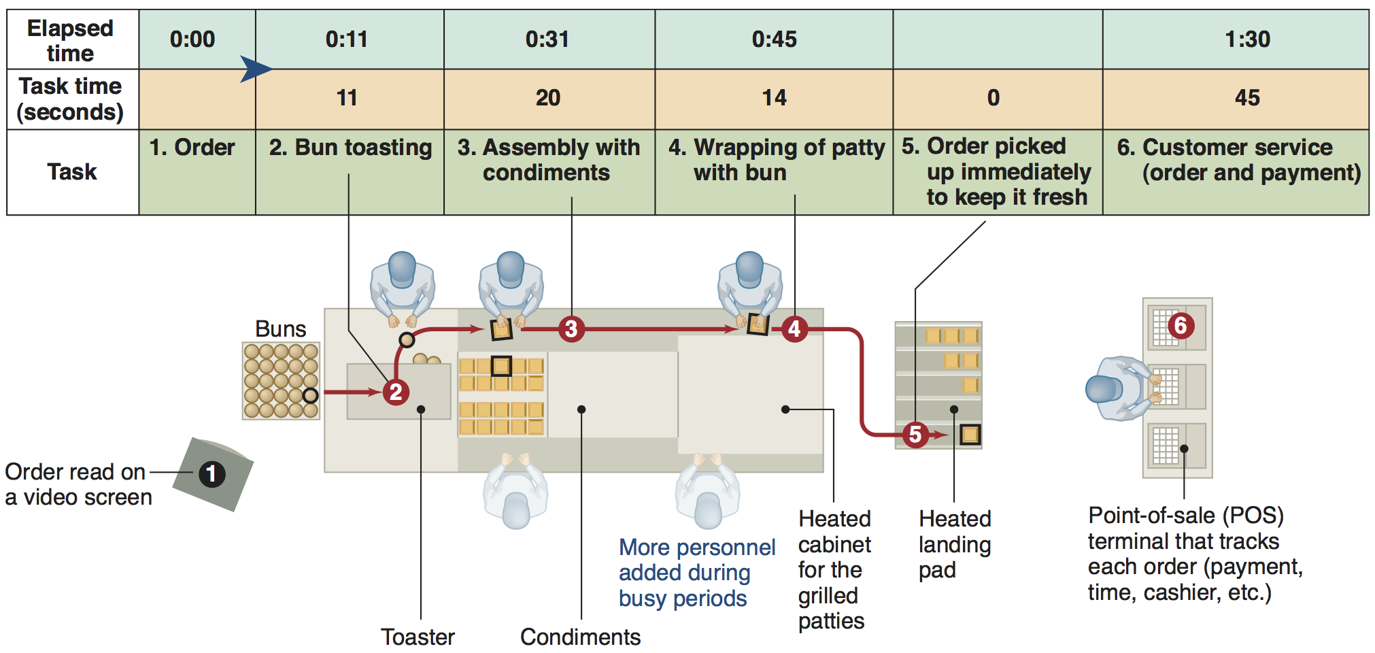
Lini Perakitan McDonald

Slide 87
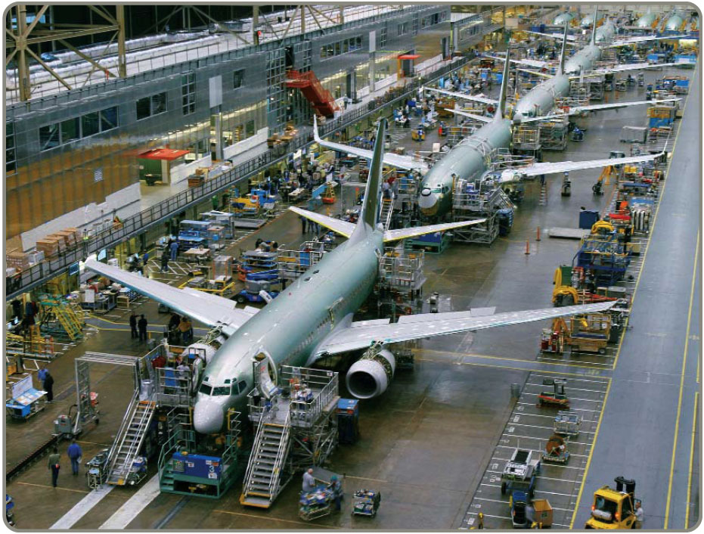
Assembly-Line Balancing
Tujuannya adalah untuk meminimalkan ketidakseimbangan antara mesin atau personil saat memenuhi output yang dibutuhkan
Mulai dengan hubungan dengan pendahulunya
  Tentukan waktu siklus
  Hitung teoritis?
  Jumlah minimum? Workstation
  Seimbangkan garis dengan menugaskan tugas-tugas spesifik ke workstation

Slide 88
Assembly-Line Balancing
Objective is to minimize the imbalance between machines or personnel while meeting required output
Starts with the precedence relationships
  Determine cycle time
  Calculate theoretical
  minimum number of
  workstations
  Balance the line by
  assigning specific
  tasks to workstations

Slide 89
Wing Component Example
TABLE 9.2 |  | Precedence Data for Wing Component
TASK | ASSEMBLY TIME (MINUTES) |  |  |  | TASK MUST FOLLOW TASK LISTED BELOW
A |  |  | 10 |  | –
B |  |  | 11 |  | A
C |  |  | 5 |  | B
D |  |  | 4 |  | B
E |  |  | 11 |  | A
F |  |  | 3 |  | C, D
G |  |  | 7 |  | F
H |  |  | 11 |  | E
I |  |  | 3 |  | G, H
Total time |  |  | 65
Ini berarti tugas B dan E belum bisa dikerjakan sampai tugas A diselesaikan

Slide 90
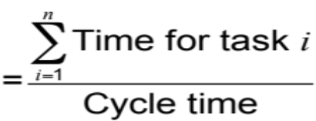
Wing Component Example
TABLE 9.2 |  | Precedence Data for Wing Component
TASK | ASSEMBLY TIME (MINUTES) |  |  |  | TASK MUST FOLLOW TASK LISTED BELOW
A |  |  | 10 |  | –
B |  |  | 11 |  | A
C |  |  | 5 |  | B
D |  |  | 4 |  | B
E |  |  | 11 |  | A
F |  |  | 3 |  | C, D
G |  |  | 7 |  | F
H |  |  | 11 |  | E
I |  |  | 3 |  | G, H
Total time |  |  | 65
480 Tersedia menit per hari
40 Unit dibutuhkan
Waktu produksi tersedia
per hari
Unit dibutuhkan per hari
Cycle time =
Figure 9.12
5
= 480 / 40
= 12 menit per unit
C
10
11
3
7
A
B
F
G
4
3
D
Minimum banyaknya stasiun kerja
= 65 / 12
=5.42, or 6 stasiun
I
11
11
E
H

Slide 91
Wing Component Example
TABLE 9.2 |  | Precedence Data for Wing Component
TASK | ASSEMBLY TIME (MINUTES) |  |  |  | TASK MUST FOLLOW TASK LISTED BELOW
A |  |  | 10 |  | –
B |  |  | 11 |  | A
C |  |  | 5 |  | B
D |  |  | 4 |  | B
E |  |  | 11 |  | A
F |  |  | 3 |  | C, D
G |  |  | 7 |  | F
H |  |  | 11 |  | E
I |  |  | 3 |  | G, H
Total time |  |  | 65
480 available mins per day
40 units required
Production time available per day
Units required per day
Figure 9.12
Cycle time =
5
= 480 / 40
= 12 minutes per unit
C
10
11
3
7
A
B
F
G
4
3
D
I
Minimum banyaknya stasiun kerja
11
11
= 65 / 12
=5.42, or 6 stations
E
H

Slide 92
Wing Component Example
TABLE 9.3 | Layout Heuristics That May Be Used to Assign Tasks to Workstations in Assembly-Line Balancing
1. Longest task time |  | From the available tasks, choose the task with the largest (longest) task time
2. Most following tasks |  | From the available tasks, choose the task with the largest number of following tasks
3. Ranked positional weight |  | From the available tasks, choose the task for which the sum of following task times is the longest
4. Shortest task time |  | From the available tasks, choose the task with the shortest task time
5. Least number of following tasks |  | From the available tasks, choose the task with the least number of subsequent tasks

Slide 93
Wing Component Example
480 Tersedia menit per hari
40 Unit dibutuhkan
Figure 9.13
Waktu siklus = 12 menit
Stasiun kerja
minimum
= 5.42 atau 6
Station 2
5
C
3
10
11
7
A
B
4
F
G
3
D
Station 3
I
Station 4
11
11
Station 6
Station 1
E
H
Station 6
Station 3
Station 5

Slide 94
Wing Component Example
TABLE 9.2 |  | Precedence Data for Wing Component
TASK | ASSEMBLY TIME (MINUTES) |  |  |  | TASK MUST FOLLOW TASK LISTED BELOW
A |  |  | 10 |  | –
B |  |  | 11 |  | A
C |  |  | 5 |  | B
D |  |  | 4 |  | B
E |  |  | 11 |  | A
F |  |  | 3 |  | C, D
G |  |  | 7 |  | F
H |  |  | 11 |  | E
I |  |  | 3 |  | G, H
Total time |  |  | 65
480 Tersedia menit per hari
40 Unit dibutuhkan
Figure 9.12
5
∑ Task times
(Actual number of workstations) x (Largest cycle time)
Efficiency =
C
10
11
3
7
A
B
F
G
= 65 minutes / ((6 stations) x (12 minutes))
= 90.3%
4
3
D
I
11
11
E
H

